Slide 1
Bandėme kitu kampu interpretuoti žodį Lietuva. Kurdamas mokinys susiduria su iššūkiais: kaip , kokiais būdais, kokiomis priemonėmis įgyvendinti savo sumanymą. Kaip rasti savo kalbą?
Tai gali būti atsitiktiniai buityje aptikti daiktai, lape įgaunantys naują estetinę prasmę.
,,Žodis Lietuva kitaip“.
Dailės mokytoja metodininkė Rima Vaitkevičiūtė

Slide 2
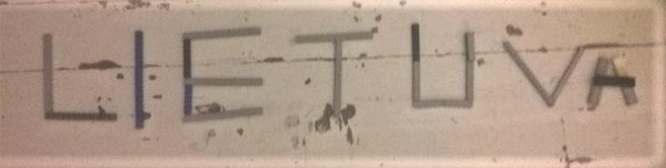
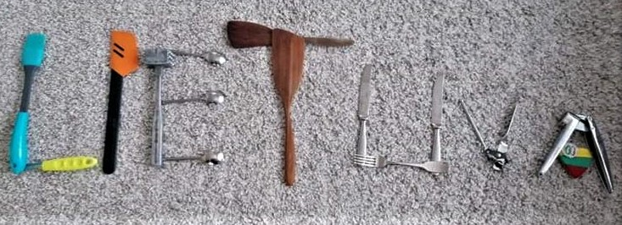
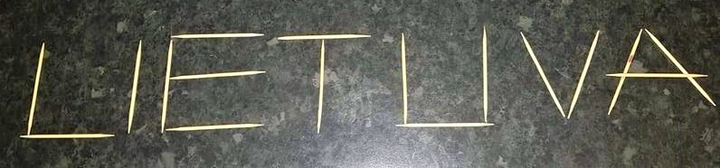

Slide 3
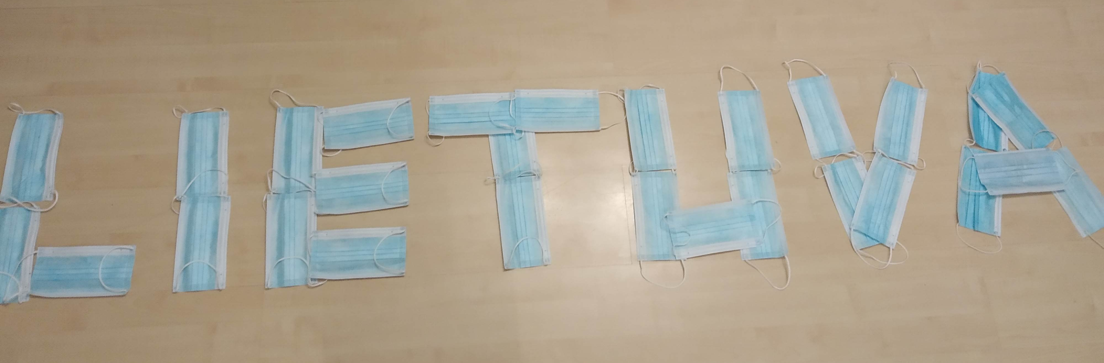
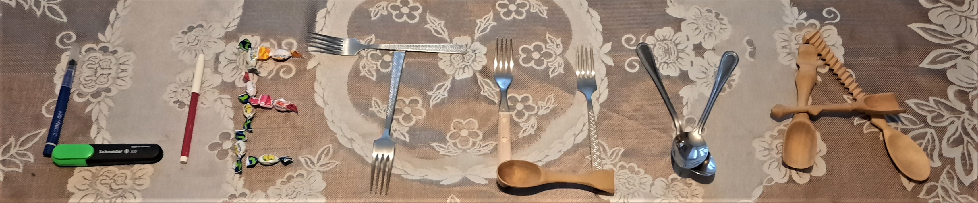

Slide 4
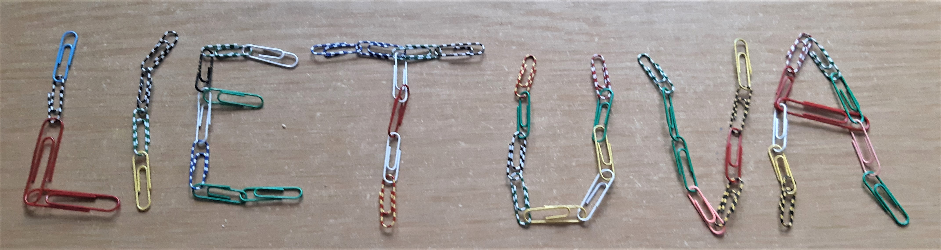
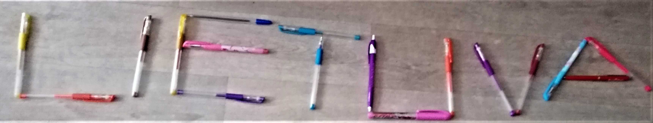

Slide 5
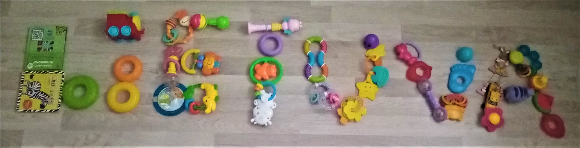
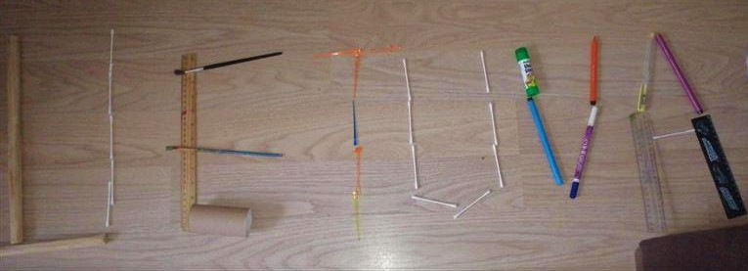

Slide 6
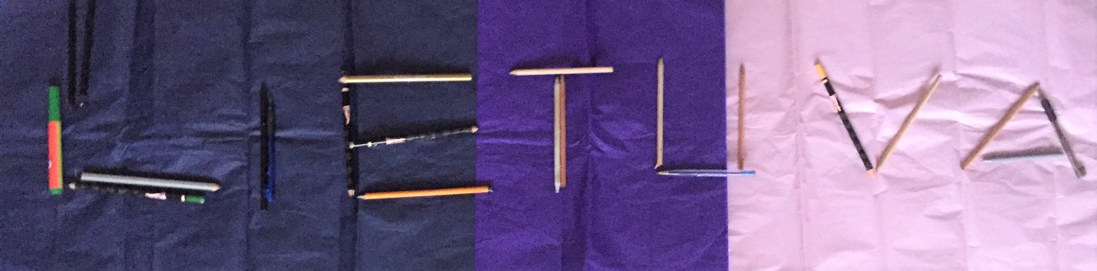
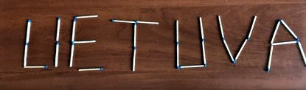

Slide 7
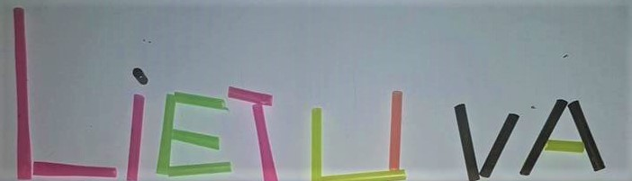
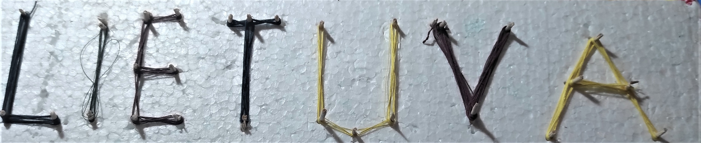

Slide 8
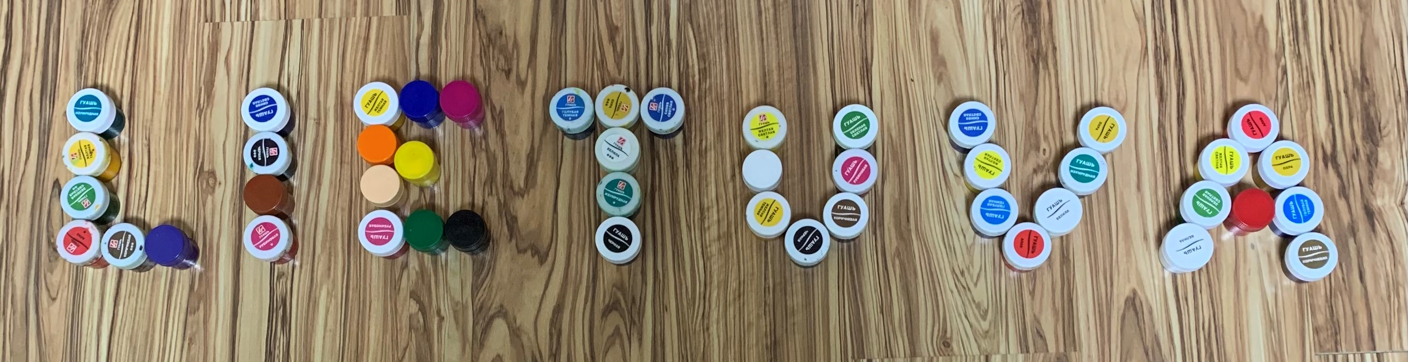
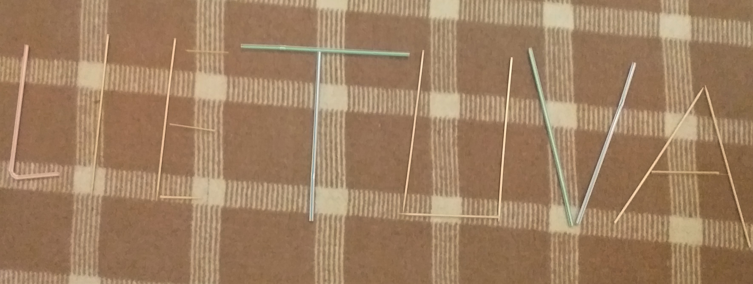

Slide 9
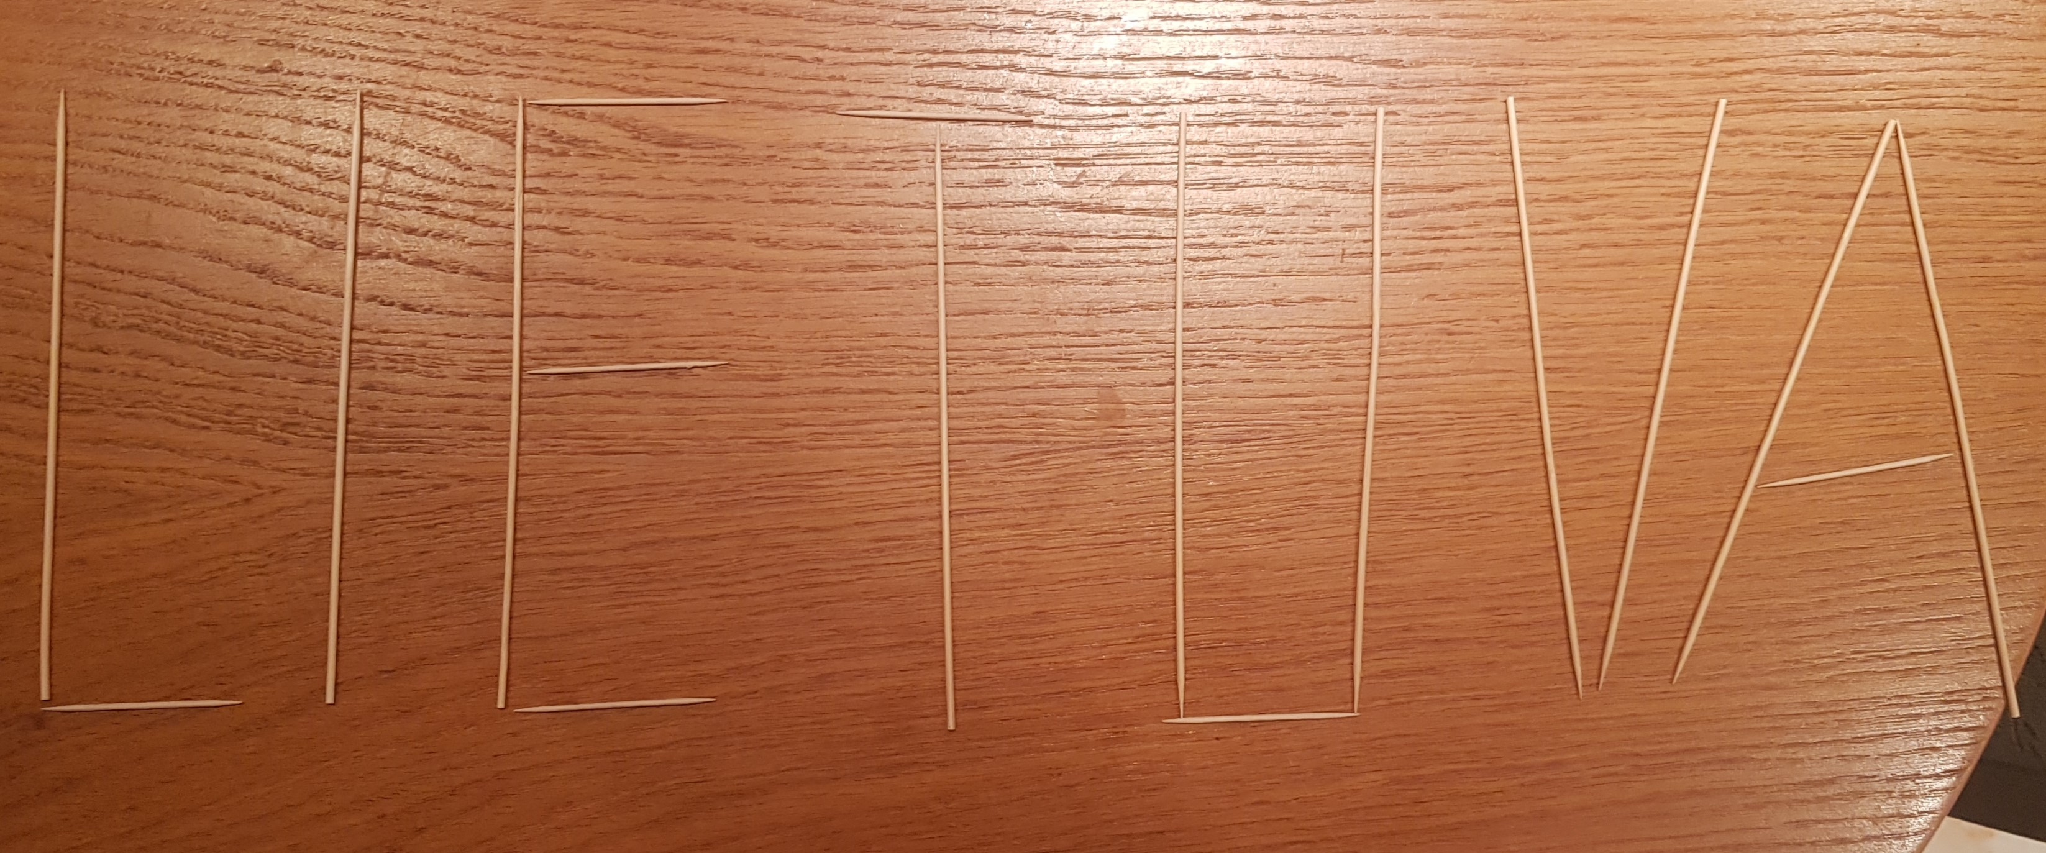
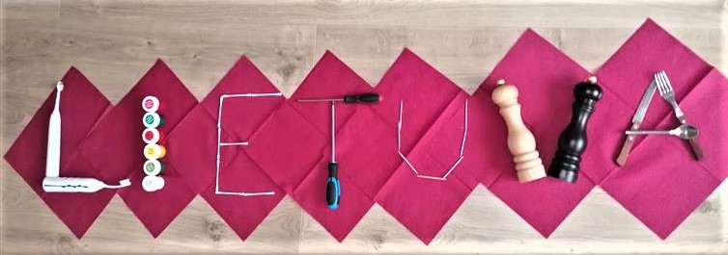

Slide 10
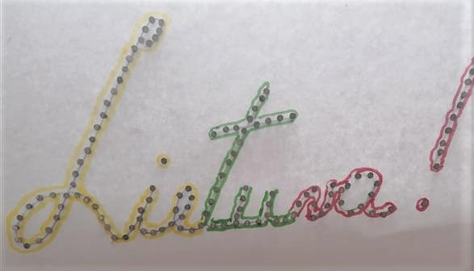

Slide 11
Darbų autoriai:
5a Justas Kuzavas
6a Alonas Petkus
6a Goda Ditkevičiūtė
6a Kornelija Sobolevskytė
6a Margarita Bėrantaitė
6a Nykantė Krylovaitė
6a Rusnė Gudalevičiūtė
6b Adrijana Kliukaitė
6b Ainis Antanavičius
6b Airidas Cicėnas
6b Dominyka Ferkovičiūtė
6b Dovilė Rukšėnaitė
6b Erikas Vaškelevičius
6b Evelina Undraitytė
6b Grantas Valteris
6b Jurgita Gaidytė
6b Justas Volčak
6b Karolis Kaminskis
6b Mantas Bogdanovas
6b Patricija Grigalevičiūtė
6b Mantas Bogdanovas
6a Titas Bešėnas
6b Barbora Paulauskaitė

